Slide 1
喜欢小狗狗吗

Slide 2
前置知识
掌握脚手架工程的创建
掌握Vue单文件的开发方式
掌握Vue中组件的创建和使用

Slide 3
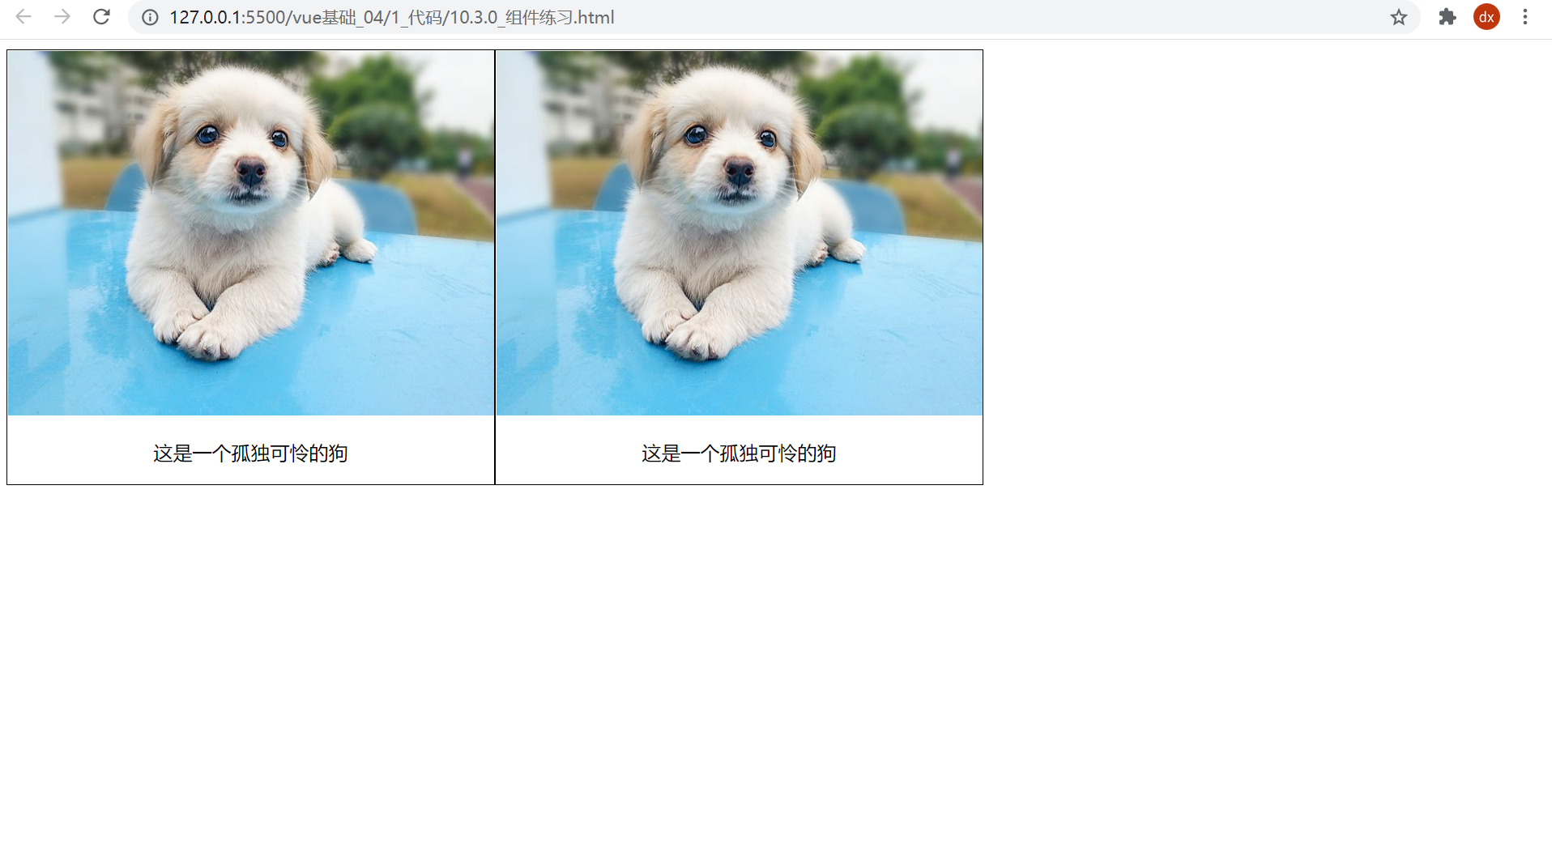
喜欢小狗狗吗
喜欢小狗狗吗
需求：完成如下静态效果
要求：把一套标签, 以组件的形式创建和使用

Slide 4
喜欢小狗狗吗
喜欢小狗狗吗
准备标签, 从md复制
创建Dog.vue组件, 放入相关标签和样式
在App.vue主入口, 引入Dog组件使用显示

Slide 5


